Slide 1
Презентация на тему: Домашние животные

Slide 2
Ест корова на лугу маки да ромашку, вкусным будет молоко чтоб сварить нам кашку!
КОРОВА

Slide 3
Я люблю свою лошадку, Причешу ей шёрстку гладко, Гребешком приглажу хвостик И верхом поеду в гости.
Лошадь

Slide 4
Больше всех коту везет - В доме он у нас живет. Ест сметану и сосиски Из своей любимой миски
КОШКА

Slide 5
Почему собака злая Ходит, хвостиком виляя? То ли хвостик так обучен, То ли плохо он прикручен!
СОБАКА

Slide 6
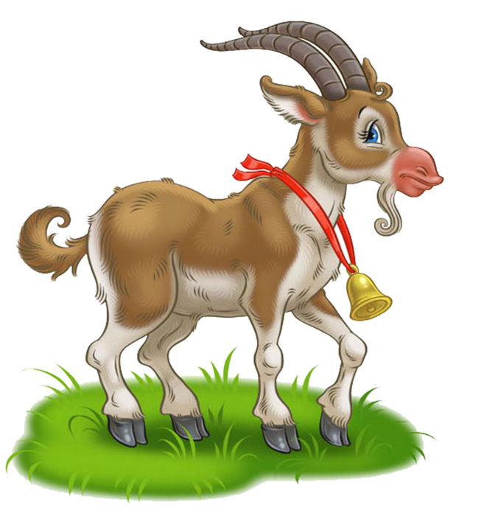
КОЗА
Непослушная коза
Смотрит прямо мне в глаза!
Сильно упирается...
Ей сарай не нравится.

